Slide 1
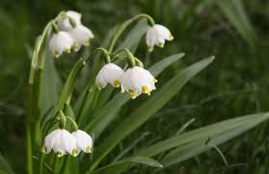
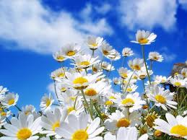
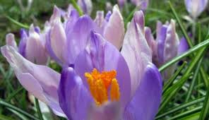
Пролеће
Шафран или каћун – први весник пролећа

Slide 2
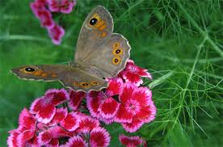
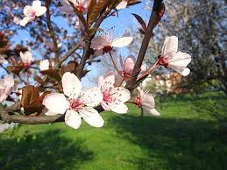
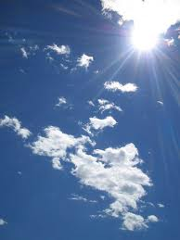
Видим
Сунце, плаво небо, зелену траву, олистало дрвеће, лептире, бубице, пчеле...

Slide 3
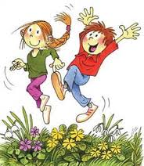
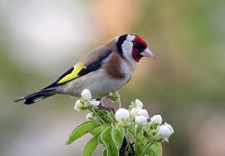
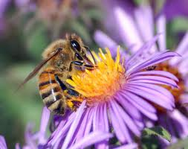
Чујем цвркут птица, зујање пчела, фијукање ветра, смех деце…

Slide 4
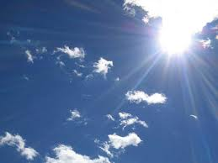
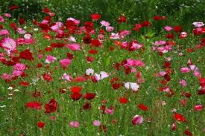
Осећам топле сунчеве зраке, миловање ветра, мирис цвећа, земље…

Slide 5
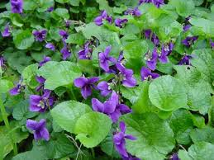
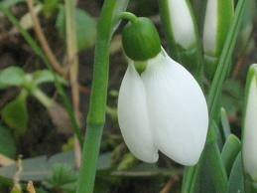
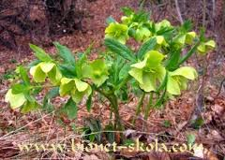
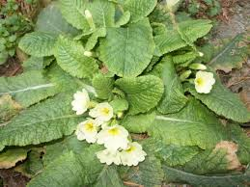
Весници пролећа
Висибаба
љубичице
јагорчевина
кукурек

Slide 6
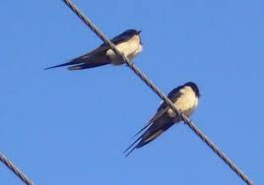
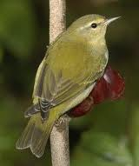
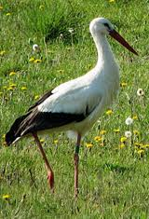
ласте
славуј
рода

Slide 7
А сад ви драги ђаци!
Које још цвеће најављује пролеће?
Напиши које још птице нам се враћају у пролеће.
Пронађи слике.

Slide 8
“Сликовница” – Момчило Тешић
О каквој сликовници је овде реч?
Сликовница је ливада у пролеће.
Наброј шта све краси ливаду.
Ливаду красе: звончићи, маслачак, трава, препелица, роса.
Ко ноћу спава у ливади?
У ливади спава препелица.
Ко прелистава ову нашу сликовницу?
Ветар прелистава сликовницу.
Замисли како то ветрић прелистава ливаду?

Slide 9
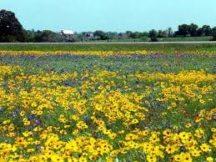
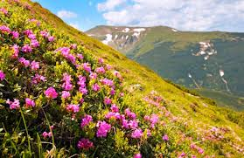
Закључак
Ливада је шарена, лепа, привлачна, зелена и на њој можемо да уживамо баш као кад уживамо листајући сликовницу.

Slide 10
Пишемо реченице…
_________ сунце ______________.
(какво?) (шта ради?)
______________ деца ____________________ .
(каква?) (шта раде?)
Дани су _______________________ .
(какви?)
________________ су дошле из топлијих крајева.
(ко?)

Slide 11
Какво је цвеће на ливади?
Висибаба је као мало звоно од снега.
Љубичица је као лептир који се одмара.
Бела рада је као______________________________
Маслачак је као______________________________

Slide 12
Домаћи рад
Пронађи непознате речи, препиши их и објасни.
Колико строфа има ова песма?
Колико стихова има свака строфа?
Сваку строфу песме прикажи сликом.
Да ли сте чули за лептириће у стомаку? Објасни ако знаш шта то значи. Могу ли и они бити весници пролећа?

